Slide 1


MACHINE LEARNING
Dự báo thời tiết bằng các thuật toán học máy

Slide 2




THÀNH VIÊN NHÓM 8
Trần Đăng Hiếu
Nguyễn Thị Phương
Nguyễn Khắc Trung
Nguyễn Trí Duy

Slide 3

NỘI DUNG
Phần mở đầu
Mô tả bài toán
Các thuật toán
Các tham số đánh giá
Demo

Slide 4

Phần mở đầu
Vai trò của dự báo thời tiết
Có vai trò quan trọng trong nhiều lĩnh vực của đời sống.
Chủ động trong mọi hoạt động và kế hoạch.
Phòng tránh thiên tai.

Slide 5

Mô tả bài toán
Mục tiêu: dự đoán tình trạng thời tiết.
Tập dữ liệu bao gồm các đặc trưng liên quan đến thời tiết:
-precipitation (lượng mưa)
-temp_max (nhiệt độ tối đa)
-temp_min (nhiệt độ thấp nhất)
-wind (sức gió)
-weather (lớp): drizzle (mưa phùn), fog (sương mù), rain (mưa), snow (tuyết), và sun (nắng).

Slide 6

Xử lý dữ liệu
Loại bỏ các hàng hoặc cột chứa giá trị thiếu (NaN) và bỏ cột không dùng đến (cột ‘date’)
Chuyển các danh mục thời tiết thành số
Chia tập dữ liệu thành 3 phần: training (70%), validation (15%) và test (15%)

Slide 7
Các thuật toán
ID3
Perceptron Learning
Neural Networks
Stacking

Slide 8
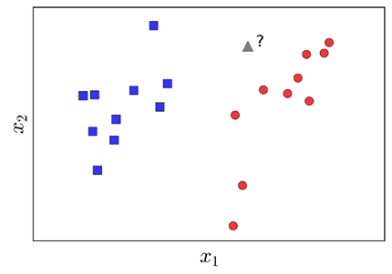
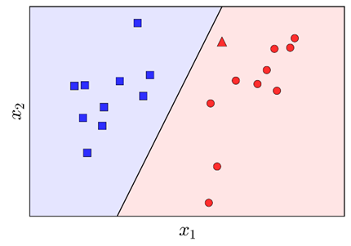
Perceptron Learning
Định nghĩa
Là một thuật toán Classification cho trường hợp đơn giản nhất: chỉ có hai class (lớp) (bài toán với chỉ hai class được gọi là binary classification) và cũng chỉ hoạt động được trong một trường hợp rất cụ thể.

Slide 9
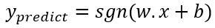
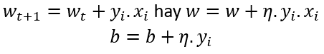
Perceptron Learning
Cơ chế
1
Chọn một cặp x(dữ liệu vào) và y(nhãn tương ứng), từ đó tính y dự đoán
Chọn ngẫu nhiên một vector hệ số w và bias(b) (thường bằng 0 hoặc giá trị nhỏ ngẫu nhiên)
2
Nếu y dự đoán bằng y nhãn thì đến bước tiếp
Nếu y dự đoán khác y nhãn thì cập nhật w và b
Kiểm tra xem có bao nhiêu điểm bị phân lớp lỗi. Nếu không còn điểm nào, dừng thuật toán. Nếu còn, quay lại bước 2.
3

Slide 10

Perceptron Learning
Ưu điểm & nhược điểm
Ưu điểm
Nhược điểm
-Không xử lý tốt dữ liệu phi tuyến tính phân tách
-Khả năng hội tụ phụ thuộc vào dữ liệu
-Thiếu khả năng tổng quát
-Cập nhật trọng số không tối ưu
-Đơn giản và dễ hiểu
-Hiệu quả trên những dữ liệu tuyến tính phân tách
-Tính toán nhanh chóng
-Cơ sở cho các thuật toán nơ-ron phức tạp hơn

Slide 11
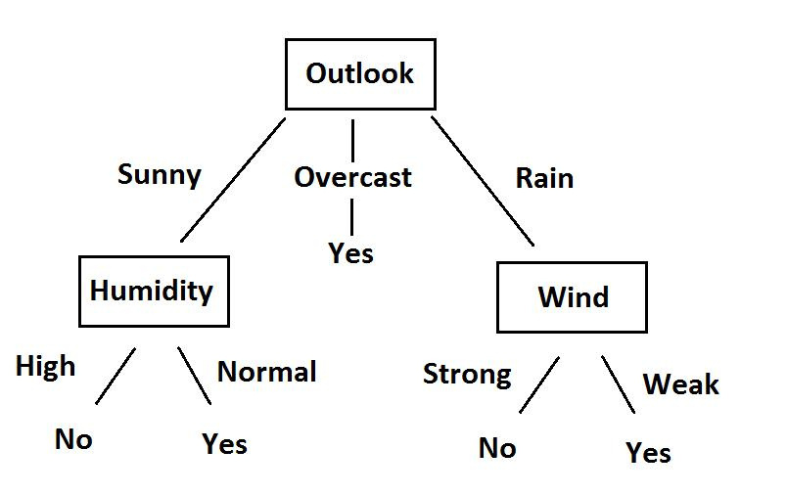
ID3
Định nghĩa
Là một thuật toán phân loại theo cách tiếp cận tham lam bằng cách chọn thuộc tính tốt nhất nhằm mang lại Information Gain (lợi ích của thông tin) tối đa hoặc Entropy tối thiểu

Slide 12
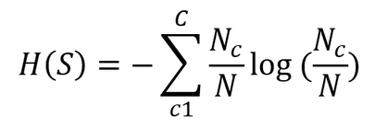
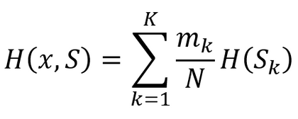
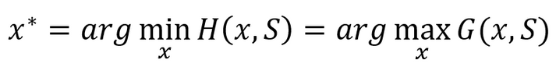
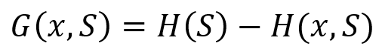
ID3
Cơ chế
Sử dụng hàm “entropy“ để đo độ tinh khiết (purity) / độ vẩn đục (impurity) của 1 phép phân chia
Tại root node, tính entropy để đo lường mức độ hỗn loạn của tập dữ liệu
1
2
Tính entropy tại child node
Tại mỗi node thuộc tính được chọn được xác định dựa vào
3
Tính IG dựa trên x là

Slide 13
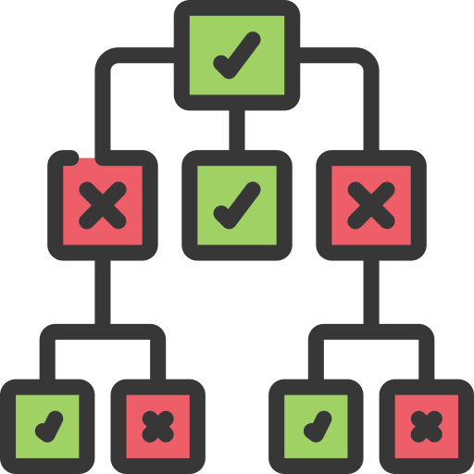
ID3
Ưu điểm & nhược điểm
Ưu điểm
Nhược điểm
-Có xu hướng tạo cây quá phức tạp (overfitting)
-Không hoạt động tốt với dữ liệu liên tục hoặc dữ liệu có quá nhiều thuộc tính phân loại
-Đơn giản, dễ hiểu, tốc độ nhanh
-Không cần tham số đặc biệt

Slide 14

Neural Networks
Định nghĩa
Mạng nơ-ron nhân tạo là một mô hình mô phỏng cách mà hệ thống thần kinh con người hoạt động. Gồm các nơ-ron kết nối với nhau thông qua các trọng số.
Mỗi nơ-ron nhận đầu vào, xử lý và truyền ra đầu ra cho nơ-ron khác

Slide 15
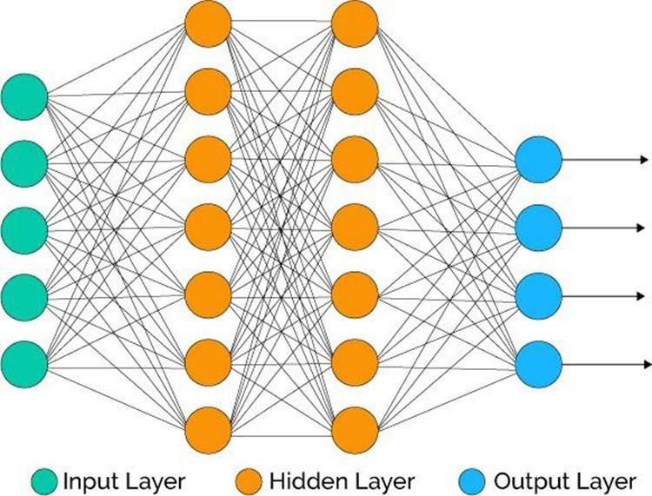
Neural Networks
Cấu trúc
Input layer: Nhận dữ liệu đầu vào
Hidden layer: Xử lý thông tin, tạo ra các đặc trưng mới.
Output layer: Dự đoán kết quả cuối cùng của bài toán.

Slide 16
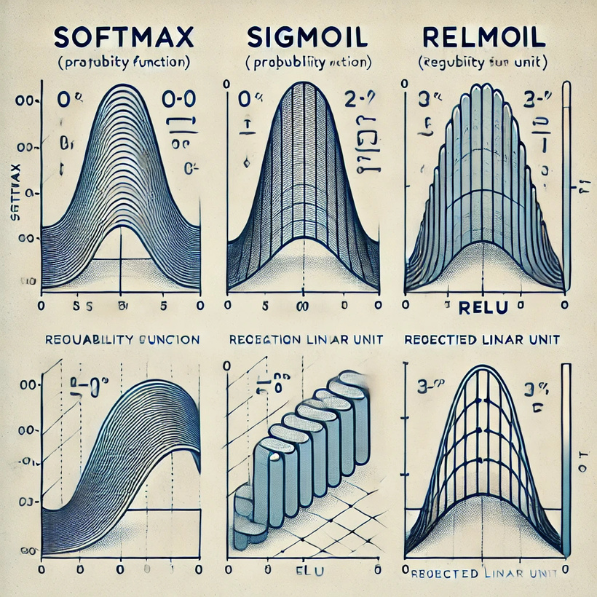
Neural Networks
Cách hoạt động
Hàm kích hoạt (Activation Function)
Sigmoid: Sử dụng chủ yếu trong các bài toán phân loại nhị phân.
ReLU: Dùng trong các mạng nơ-ron có nhiều lớp vì khả năng khắc phục hiện tượng mất mát gradient trong quá trình huấn luyện.
Softmax: Dùng trong các bài toán phân loại đa lớp như bài toán dự đoán thời tiết này.

Slide 17
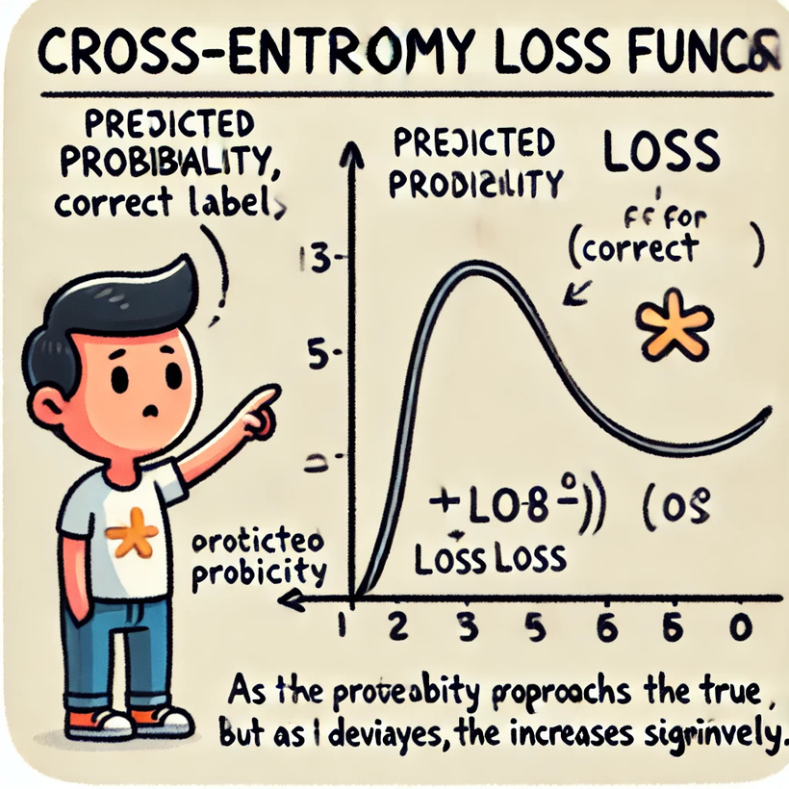
Neural Networks
Hàm mất mát (Loss Function)
Hàm mất mát đo lường sự khác biệt giữa giá trị dự đoán và giá trị thực tế.
Đối với bài toán phân loại, đặc biệt là phân loại đa lớp, hàm mất mát thường được sử dụng là Cross-Entropy Loss - tối ưu hóa mạng bằng cách giảm thiểu sự khác biệt giữa nhãn dự đoán và nhãn thực tế.

Slide 18

Neural Networks
Ưu điểm & nhược điểm
Ưu điểm
Nhược điểm
-Khả năng học tốt các mối quan hệ phi tuyến
-Khả năng xử lý dữ liệu lớn
-Tính linh hoạt
-Tự động học các đặc trưng
-Khả năng tinh chỉnh và tinh vi
-Yêu cầu về tài nguyên cao
-Thời gian huấn luyện dài
-Khó khăn trong việc giải thích
-Rủi ro overfitting
-Cần tinh chỉnh tham số kỹ
-Nhạy cảm với dữ liệu đầu vào

Slide 19
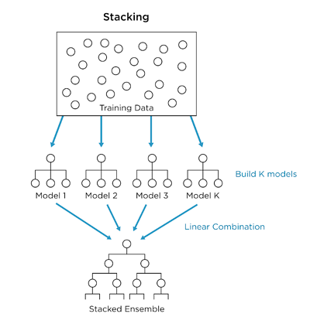
Stacking
Định nghĩa
Là một kỹ thuật học máy cho kết hợp nhiều mô hình học máy khác nhau để tạo ra một mô hình tổng hợp mạnh mẽ hơn. Nó giúp tận dụng ưu điểm của từng mô hình cơ sở, từ đó tạo ra dự đoán chính xác hơn.
Cơ bản thường gồm 2 phần: base model (lớp cơ sở) và meta model (lớp meta)

Slide 20
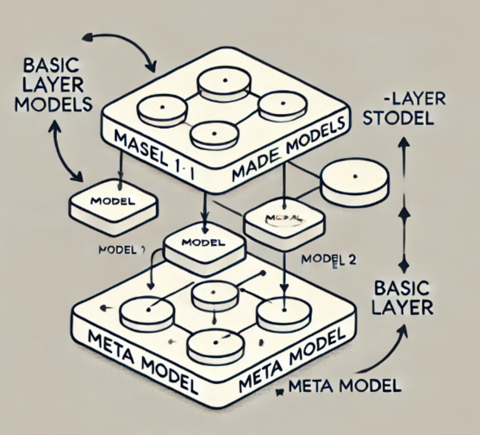
Stacking
Cơ chế
Bước thứ 1: Sử dụng các base-models để học trên toàn bộ dữ liệu và đưa ra kết quả dự đoán ban đầu
Bước thứ 2: Xây dựng bộ dữ liệu mới dựa trên outputs của các base-models
Bước thứ 3: Huấn luyện Meta-model với bộ dữ liệu mới và đưa ra kết quả cuối cùng

Slide 21


Stacking
Ưu điểm
Nhược điểm
-Có thể tạo ra mô hình có độ chính xác cao hơn các mô hình cơ sở.
-Có khả năng giải quyết nhiều bài toán.
-Giảm thiểu rủi ro do phụ thuộc vào một mô hình duy nhất
-Tăng độ phức tạp và thời gian huấn luyện
-Mô hình tổng hợp có thể bị quá khớp nếu chọn cấu trúc và mô hình không phù hợp

Slide 22
Accuracy
Precision
Các tham số đánh giá
F1 score
Recall

Slide 23
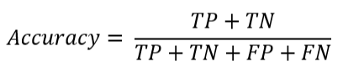
Accuracy
Mục đích: Đánh giá tỷ lệ dự đoán đúng trên tổng số dự đoán

Slide 24
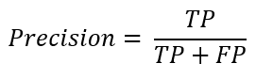
Precision
Mục đích: Đánh giá khả năng mô hình chỉ ra nhãn đúng trong số các dự đoán đúng

Slide 25
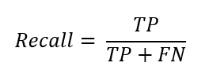
Mục đích: Đánh giá khả năng mô hình nhận diện đúng các nhãn thực
Recall

Slide 26
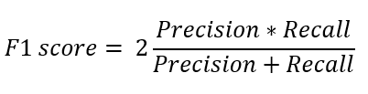
Mục đích: Đánh giá sự cân bằng giữa Precision và Recall
F1 score

Slide 27

Demo
Link demo: https://danghieu19224.pythonanywhere.com
Link github:
https://github.com/DangHieu19022004/MachineLearning-64CNTT3-G8

Slide 28


